Slide 1
Terapia Metacognitiva
UNIDAD TERAPÉUTICA 4:
ESTILO ATRIBUCIONAL
Notes:
1
Gestern/Heute haben wir über Zuschreibungsstil in der Gruppe gesprochen, Gibt es irgendetwas was Ihnen besonders in Erinnerung geblieben ist…

Slide 2
Atribuciones
Atribución = inferir causas para eventos (ej. culpar a otros por acontecimientos negativos)
A menudo ignoramos la posibilidad de que un mismo acontecimiento puede tener muchas y diversas causas.
¿Qué causas podrían haber contribuido a la siguiente situación?
Suspendió el examen de conducir.
estilo atribucional
4.2
Notes:
2

Slide 3
Atribuciones
¿Por qué suspendió el examen de conducir?
Posibles causas...
...propias | nervios, falta de experiencia conduciendo
...otras | examinador exigente
...de la situación | malas condiciones climatológicas, dificultad del tramo de carretera, tráfico
estilo atribucional
4.3
Notes:
3

Slide 4
¿Por qué actuamos de esta manera?
Estudios han mostrado que muchas (¡pero no todas!) las personas con depresión:
tienden a culparse a sí mismos de los fracasos
tienden a atribuir a otros o a las circunstancias las razones de los éxitos
¡Este estilo atribucional puede contribuir a desarrollar una baja autoestima!
yo
estilo atribucional
4.4
Notes:
4

Slide 5
¿Por qué actuamos de esta manera?
Estudios muestran que muchas (¡aunque no todas!) las personas con psicosis:
tienden a culpar a otras personas de los fracasos o acontecimientos negativos
muestran la tendencia a pensar que tanto los acontecimientos positivos como los negativos están fuera de su control
¡Este estilo atribucional de culpar a otros puede conducir a problemas interpersonales!
(Dicho: “¡Los ojos lo ven todo – menos a sí mismos!”).
estilo atribucional
4.5
Notes:
5

Slide 6

La gente se ríe cuando hablas
¿Qué podría haber causado que la gente se ría cuando hablas?
¿Cuál es la razón para esta situación?
Piensa en los posibles efectos de tus atribuciones.
¿Tú?
¿Otra(s) persona(s)?
¿La situación?
(“Laughter workshop” por yanec)
estilo atribucional
4.6
Notes:
6

Slide 7
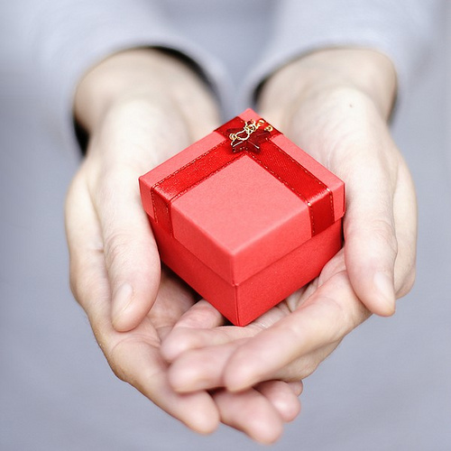
Un amigo te ha hecho un regalo
¿Qué podría haber causado que la gente se ría cuando hablas?
¿Cuál es la razón para esta situación?
Piensa en los posibles efectos de tus atribuciones.
¿Tú?
¿Otra(s) persona(s)?
¿La situación?
(“Gift :D” por Marcin Moga / Lolek)
estilo atribucional
4.7
Notes:
7

Slide 8

Cómo las atribuciones unilaterales promueven las interpretaciones erróneas,
ej. durante la psicosis – ejemplos
Hoja de trabajo
→ hoja de trabajo 4.1
estilo atribucional
4.8

Slide 9
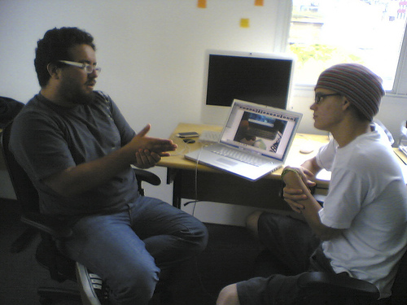
¡Efecto de ciertos estilos atribucionales en acontecimientos negativos!
29
Lo siento Sr. Perez, pero no voy a renovar su contrato.
Atribución: propia (ej. “Ha sido culpa mia. ¡No trabajé lo suficientemente duro!”) | Desventajas: ???disminuyela autoestima Ventajas: ???visto como noble y valiente asumir la responsabilidad
Atribución: otros/circunstancias (ej. “No caí bien al jefe desde el principio – siempre me trataba mal.” | Desventajas: ???No asumir ninguna responsabilidad puede ser mal considerado (postura fácil para uno mismo) Ventajas: ???La autoestima no se ve amenazada
(“Marco Gomes e Marcelo Edurdo” por Marco Gomes; "Smiley” por Ruth Veckenstedt)
estilo atribucional
4.9
Notes:
9

Slide 10
¡Efecto de ciertos estilos atribucionales en acontecimientos negativos!
29
Lo siento Sr. Perez, pero no voy a renovar su contrato.
Atribución: propia (ej. “Ha sido culpa mia. ¡No trabajé lo suficientemente duro!”) | Desventajas: disminuyela autoestima Ventajas: visto como noble y valiente asumir la responsabilidad
Atribución: otros/circunstancias (ej. “No caí bien al jefe desde el principio – siempre me trataba mal.” | Desventajas: No asumir ninguna responsabilidad puede ser mal considerado (postura fácil para uno mismo) Ventajas: La autoestima no se ve amenazada
(“Marco Gomes e Marcelo Edurdo” por Marco Gomes; "Smiley” por Ruth Veckenstedt)
estilo atribucional
4.10
Notes:
10

Slide 11
¡Efecto de ciertos estilos atribucionales en acontecimientos negativos!
30
“La victoria tiene miles de padres, pero el fracaso es huérfano”
Lo siento Sr. Perez, pero no voy a renovar su contrato.
Respuestas más equilibradas (ej. combinar influencias propias, de otro(s) o de la situación; ofrecer otras explicaciones):
“La empresa está haciendo recortes. He notado que mi actual puesto de trabajo no encaja con mis aptitudes e intereses y que la colaboración con mis compañeros no siempre ha sido resolutiva.”
(“Marco Gomes e Marcelo Edurdo” por Marco Gomes; "Smiley” por Ruth Veckenstedt)
estilo atribucional
4.11
Notes:
11

Slide 12
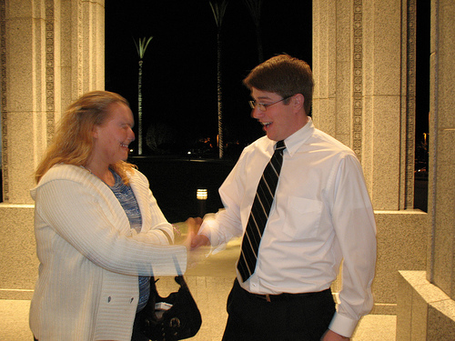
¡Efecto de ciertos estilos atribucionales en acontecimientos positivos!
31
¡El piso es suyo! ¡Estamos contentos de tenerle como nuevo inquilino!
Atribución: propia (ej. “He causado una buena impresión. ¡Estaba seguro de que mi petición iba a ser aceptada!”) | Desventajas: ???las auto-alabanzas pueden dar impresión de arrogancia Ventajas: ???las auto-alabanzas aumentan la autoestima
Atribución: otros/circunstancias (ej. “Debo haber sido la única persona interesada. ¡Vaya coincidencia más afortunada!”) | Desventajas: : ???la autoestima no se ve incrementada Ventajas: ???la modestia goza de buena estima social
(“Secret handshakes” por The infamous gdub ; "Smiley” por Ruth Veckenstedt)
estilo atribucional
4.12
Notes:
12

Slide 13
¡Efecto de ciertos estilos atribucionales en acontecimientos positivos!
31
¡El piso es suyo! ¡Estamos contentos de tenerle como nuevo inquilino!
Atribución: propia (ej. “He causado una buena impresión. ¡Estaba seguro de que mi petición iba a ser aceptada!”) | Desventajas: las auto-alabanzas pueden dar impresión de arrogancia Ventajas: las auto-alabanzas aumentan la autoestima
Atribución: otros/circunstancias (ej. “Debo haber sido la única persona interesada. ¡Vaya coincidencia más afortunada!”) | Desventajas: : la autoestima no se ve incrementada Ventajas: la modestia goza de buena estima social
(“Secret handshakes” por The infamous gdub ; "Smiley” por Ruth Veckenstedt)
estilo atribucional
4.13
Notes:
13

Slide 14
¡Efecto de ciertos estilos atribucionales en acontecimientos positivos!
32
¡El piso es suyo! ¡Estamos contentos de tenerle como nuevo inquilino!
Respuestas más equilibradas (ej. combinar influencias del yo, de los otro(s) o de la situación; ofrecer diferentes explicaciones):
“Tengo que haber causado una buena impresión al propietario del piso. Nos entendimos bien desde el principio. Además, ¡seguramente le beneficie que yo aporte el mobiliario de la cocina!”
(“Secret handshakes” por The infamous gdub ; "Smiley” por Ruth Veckenstedt)
estilo atribucional
4.14
Notes:
14

Slide 15

8
Juego de cartas
Por favor, en silencio escoge una de las cartas del juego y concéntrate en ella.
No la señales, ni la nombres y tampoco me digas cuál es la carta que has elegido. Después de que haya memorizado la carta, pasaremos la página...
(“Cards-Trick” por Linney y Peters, 2007)
estilo atribucional
4.15
Notes:
15

Slide 16
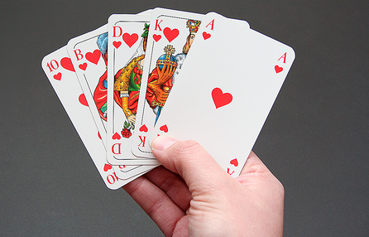
9
Juego de cartas
La carta que ha elegido va a ser ahora eliminada de la pantalla.
Ahora pasaré la página...
(“Royal Flush” por mawel)
estilo atribucional
4.16
Notes:
16

Slide 17
10
Juego de cartas
¿Su carta ha sido eliminada?
¿Cómo cree que ha sucedido?
(“Cards-Trick” por Linney y Peters, 2007)
estilo atribucional
4.17
Notes:
17

Slide 18
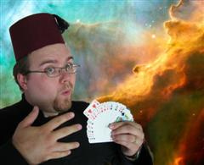
12
Juego de cartas
¿Cómo cree que ha sucedido?
No: ¡Es un truco de cartas!
Fenómenos extraños o situaciones que parecen tener causas sobrenaturales a veces suceden en la vida cotidiana. Considere:
En la mayoría de las ocasiones hay explicaciones simples para eventos extraños.
¿Telepatía?
¿Magia?
…
(“Royal Flush” por mawel; “RAOK Suggestion #5 Do a magic trick” por Garethjmsaunders)
estilo atribucional
4.18
Notes:
18

Slide 19
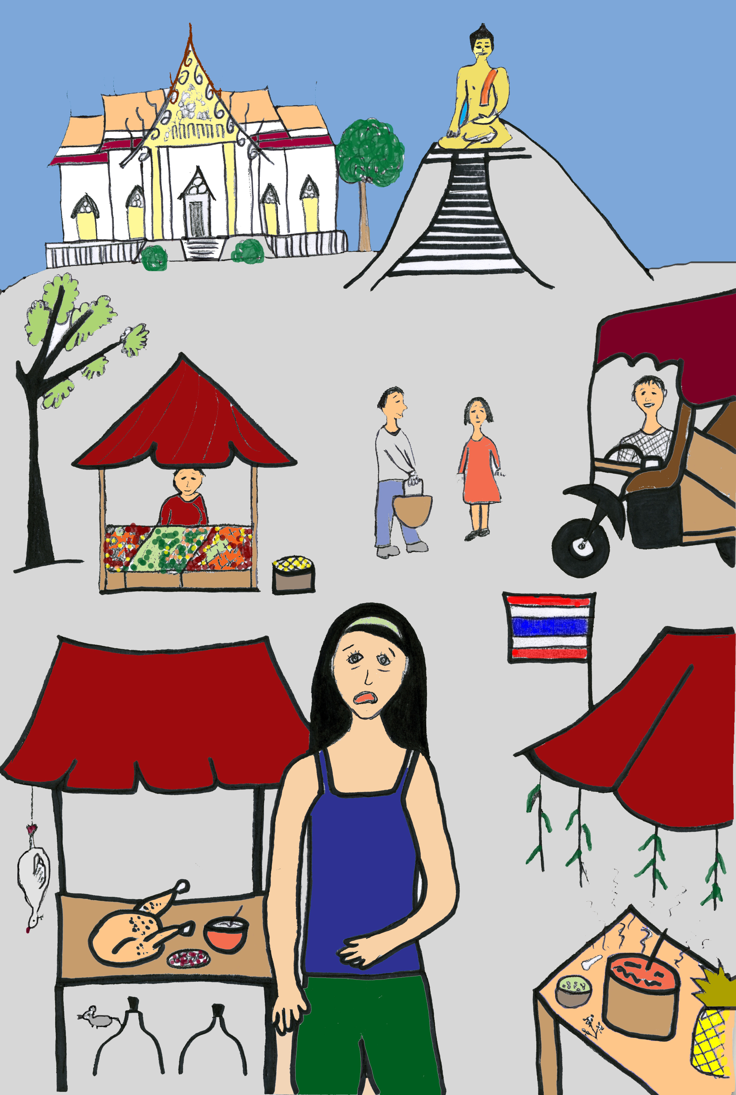
Persecución/olores extraños,
pros y contras
Ejemplo:
Ana percibe el olor de gases lacrimógenos en las calles de Bangkok.
Interpretación/ Atribución:
Ana está convencida de que su vecino la ha seguido hasta Bangkok para envenenarla , algo que ya intentó cuando estaba en casa.
¿Qué explicación alternativa se le ocurre como posible causa?
???
(“Straßen von Bangkok” por Lisa Schilling)
estilo atribucional
4.19
Notes:
19

Slide 20
Persecución/olores extraños,
pros y contras
Ejemplo: olores extraños
¿Qué explicación alternativa se le ocurre como posible causa?
Debido a la situación/circunstancias:
Puede haber muchos olores de Bangkok (ej. contaminación) desconocidos para Ana.
Debido a otras personas:
La policía ha intervenido con gases lacrimógenos (escasa probabilidad).
Debido a Ana: Ana está cansada y con jet lag por lo que se siente nerviosa y tensa. Además tiene un olfato sensible. Ana en ocasiones anteriores ha vivido experiencias psicóticas acompañadas por percepciones erróneas.
(“Straßen von Bangkok” por Lisa Schilling)
estilo atribucional
4.20
Notes:
20

Slide 21
Persecución/olores extraños,
pros y contras
Ejemplo: olores extraños
¿Qué explicación alternativa se le ocurre como posible causa?
Debido a la situación/circunstancias:
Puede haber muchos olores de Bangkok (ej. contaminación) desconocidos para Ana.
Debido a otras personas:
La policía ha intervenido con gases lacrimógenos (escasa probabilidad).
Debido a Ana: Ana está cansada y con jet lag por lo que se siente nerviosa y tensa. Además tiene un olfato sensible. Ana en ocasiones anteriores ha vivido experiencias psicóticas acompañadas por percepciones erróneas.
→ hoja de trabajo 4.2
(“Straßen von Bangkok” por Lisa Schilling)
estilo atribucional
4.21
Notes:
21

Slide 22
Persecución/olores extraños,
pros y contras
Ejemplo: olores extraños
¿Cuál podría ser una interpretación más equilibrada teniendo en cuenta las diversas causas posibles?
Ana/otros/situación:
Debido al largo viaje y al jet lag, Ana se encuentra estresada y tensa. Los olores desconocidos, el olfato sensible y el miedo al vecino refuerzan las percepciones erróneas y promueven el desarrollo de interpretaciones incorrectas.
(“Straßen von Bangkok” por Lisa Schilling)
estilo atribucional
4.22
Notes:
22

Slide 23

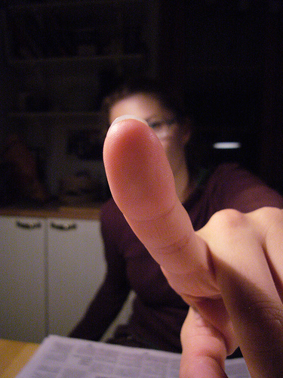
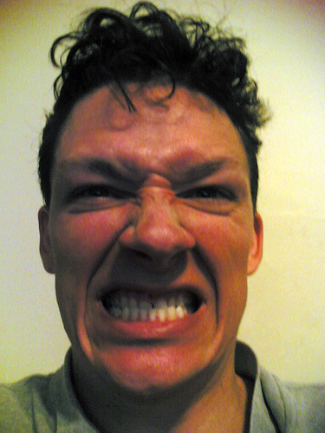
17
Eventos negativos sucedidos la semana pasada
(estrés, discusiones, penas, decepciones…)
¿Qué ha sucedido?
¿A qué atribuyes la causa del suceso?
¿Qué consecuencias se derivan de tu explicación?
¿Cuáles son otras posibles explicaciones para el suceso?
→ hoja de trabajo 4.3
(f.l.t.r.: “Loneliness” por The unnamed, “Anger” por Mr.Gunn, “Index” por Sami Keinänen)
estilo atribucional
4.23

Slide 24
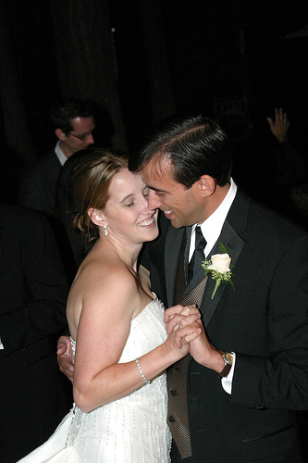

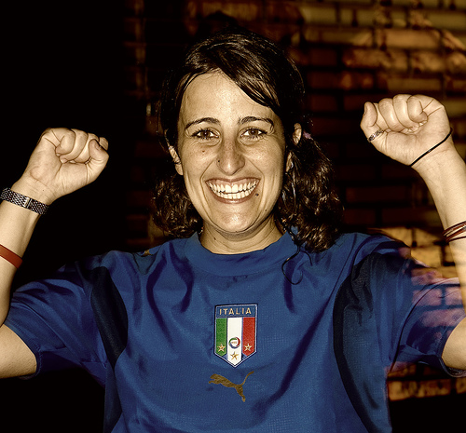
Eventos positivos sucedidos la semana pasada
(cumplido, relaciones, invitación…)
18
¿Qué ha sucedido?
¿A qué atribuyes la causa del suceso?
¿Qué consecuencias se derivan de tu explicación?
¿Cuáles son otras posibles explicaciones para el suceso?
→ hoja de trabajo 4.4
(f.l.t.r.: “The Happy couple” by The Geary´s; “Thumbs up” by Joeltelling; “the same bundle of (sheer) joy” by Ali Brohi)
estilo atribucional
4.24

Slide 25
¿Cuál es tu estilo atribucional?
 |  |  |  | atribución
 |  |  |  | yo | otros
 |  |  | yo | centrado en mí mismo | “tendencia autosirviente”
 |  |  | otros | estilo depresivo | impotencia/ ausencia de control
-
-
+
atribución
+
eventos positivos
eventos negativos
(“Index” by Sami Keinänen; “Smileys” by Ruth Veckenstedt)
estilo atribucional
4.25

Slide 26
Persecución:
¡Circunstancias, otras personas, yo mismo!
Ejemplo: Pedro piensa que sus vecinos le quieren echar de su piso. El conflicto entra en escalada cuando llama a la policía encontrándose bajo los efectos de las drogas.
¿Qué factores contribuyeron a la escalada de acontecimientos?
Otras personas: vecinos malintencionados (30%)
circunstancias: alcohol, drogas (40%)
Uno mismo: gran susceptibilidad (30%)
→ hoja de trabajo 4.5
estilo atribucional
4.26

Slide 27
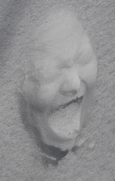
Una voz interior te dice que no eres bueno
22
(“Mask of horror” por Chrystalline Radical)
estilo atribucional
4.27
Notes:
27

Slide 28
Una voz interior te dice que no eres bueno
22
Posibles atribuciones…
... debidas a uno mismo:
auto-acusaciones, auto-desprecio subyacente
síntomas de enfermedad mental
descarga cerebral espontánea (ej. en el área del lenguaje)
sus propios pensamientos percibidos de forma intensificada
... debidos a otros:
algo ha sido implantado en su cerebro (transmisor, electrodos) o transmisiones del exterior
alguien ha tomado el control de sus pensamientos
... Debidas a la situación o circunstancias:
Estrés
melodía pegadiza, rumiaciones, dar vueltas a ideas o pensamientos ej. surgidos en una discusión
(“Mask of horror” por Chrystalline Radical)
estilo atribucional
4.28
Notes:
28

Slide 29
Una voz interior te dice que no eres bueno
23
Atribuciones frecuentes durante la psicosis:
algo ha sido implantado en mi cerebro (transmisor, electrodos) o transmisiones del exterior
alguien ha tomado el control sobre mi pensamiento
→ hoja de trabajo 4.6
(“Mask of horror” por Chrystalline Radical)
estilo atribucional
4.29
Notes:
29

Slide 30
Oyendo voces
¿Tus propios pensamientos o control de alguna fuente externa?
Pros y contras
25
¿Control desde el exterior? | ¿Existen otras posibles explicaciones?
“Lo oigo claramente. En cambio, ¡mis pensamientos son completamente silenciosos!” | ???Aproximadamente el 15-20% de la población general oye voces de vez en cuando Cuando uno está muy concentrado las ideas pueden resultar audibles (canciones pegadizas, pensamientos rumiativos; cuando se lee la carta de una persona muy conocida, algunas personas “oyen” su voz)
“Estos pensamientos son incontrolables. Cuando intento pararlos, van a más. Esto me demuestra que alguien realmente me quiere controlar.” | ???Nuestros pensamientos no son enteramente controlables – si no fuese así no existirían fenómenos como inspiraciones repentinas, lluvia de ideas o pensamientos rumiativos. Si intentamos contrarrestar estos pensamientos, automáticamente se vuelven más fuertes e insistentes. Experimento: En el próximo minuto ¡no piense en el número 8! – No tendrá éxito.
“Jamás tendría esos pensamientos maliciosos. Yo nunca podría dañar a alguien. Aún así, oigo constantemente estas voces agresivas.” | ???Ideas opuestas a nuestra forma habitual de pensar son frecuentes. Pensamientos ≠ Acción: 20% de la población general ha tenido pensamientos suicidas pero no los han ejecutado. Incluso con las personas que amamos, algunas veces tenemos (ligeros) pensamientos agresivos (ej. una madre con su hijo inconsolable).
(“Mask of horror” por Chrystalline Radical)
estilo atribucional
4.30
Notes:
30

Slide 31
Oyendo voces
¿Tus propios pensamientos o control de alguna fuente externa?
Pros y contras
25
¿Control desde el exterior? | ¿Existen otras posibles explicaciones?
“Lo oigo claramente. En cambio, ¡mis pensamientos son completamente silenciosos!” | Aproximadamente el 15-20% de la población general oye voces de vez en cuando Cuando uno está muy concentrado las ideas pueden resultar audibles (canciones pegadizas, pensamientos rumiativos; cuando se lee la carta de una persona muy conocida, algunas personas “oyen” su voz)
“Estos pensamientos son incontrolables. Cuando intento pararlos, van a más. Esto me demuestra que alguien realmente me quiere controlar.” | Nuestros pensamientos no son enteramente controlables – si no fuese así no existirían fenómenos como inspiraciones repentinas, lluvia de ideas o pensamientos rumiativos. Si intentamos contrarrestar estos pensamientos, automáticamente se vuelven más fuertes e insistentes. Experimento: En el próximo minuto ¡no piense en el número 8! – No tendrá éxito.
“Jamás tendría esos pensamientos maliciosos. Yo nunca podría dañar a alguien. Aún así, oigo constantemente estas voces agresivas.” | Ideas opuestas a nuestra forma habitual de pensar son frecuentes. Pensamientos ≠ Acción: 20% de la población general ha tenido pensamientos suicidas pero no los han ejecutado. Incluso con las personas que amamos, algunas veces tenemos (ligeros) pensamientos agresivos (ej. una madre con su hijo inconsolable).
(“Mask of horror” por Chrystalline Radical)
estilo atribucional
4.31
Notes:
31

Slide 32
Oyendo voces
¿Tus propios pensamientos o control de alguna fuente externa?
Pros y contras
26
La asunción de pensamientos controlados a distancia plantea más preguntas que respuestas, por ejemplo:
¿Técnicamente factible?
¿Cuándo y dónde tuvo lugar la implantación del chip?
¿Quién podría estar interesado en dañarle de esta manera? Quién tendría el tiempo y el dinero para llevarlo a cabo?
¿Hay métodos más sencillos para dañar a alguien. ¿Por qué elegir un método tan complejo?
(“Mask of horror” por Chrystalline Radical)
estilo atribucional
4.32
Notes:
32

Slide 33
Aplicaciones a la vida diaria
Objetivos a aprender:
Considera siempre las tres posibilidades que pueden contribuir al resultado de un evento específico: yo mismo, otros y circunstancias.
Deberíamos tratar de ser todo lo realistas que podamos en nuestra vida diaria:
No está justificado echar siempre la culpa a los demás – de la misma forma en que, ¡no siempre es nuestra culpa cuando algo va mal!
En la mayoría de las ocasiones, múltiples factores interactúan en la conformación de un suceso.
estilo atribucional
4.33

Slide 34
¿Qué tiene esto que ver con la psicosis?
Muchas (¡pero no todas!) las personas con psicosis tienden a explicar eventos multideterminados contemplando una única causa.
En ocasiones, algunas personas culpan a otras personas de sus propios fracasos. En cambio, otras asumen toda la culpa del suceso.
¿Qué aspectos de la unidad terapéutica ‘estilo atribucional’ encuentras más útil y provechoso?
¿Cuándo y en qué situación concreta, en un futuro cercano, podrías aplicar lo aprendido? ¿Cómo podría ser útil para (ej. reducir el estrés)?
→ hoja de trabajo 4.7
estilo atribucional
4.34

Slide 35
¿Qué tiene esto que ver con la psicosis?
Ejemplo: Ana sufre un fuerte dolor de barriga.
Atribución/creencia: Ana cree que su comida ha sido envenenada.
Pero: Ana ha estado bajo mucha presión últimamente en el trabajo. Debido a esta situación no ha podido comer ni dormir con regularidad. Ana a menudo tiene problemas gástricos secundarios a situaciones de estrés.
estilo atribucional
4.35

